Slide 1


ЯРОСЛАВСКАЯ ОБЛАСТЬ
РЕАЛИЗАЦИЯ РЕГИОНАЛЬНОГО ПРОЕКТА
«МОЛОДЫЕ ПРОФЕССИОНАЛЫ»
(ПОВЫШЕНИЕ КОНКУРЕНТОСПОСОБНОСТИ ПРОФЕССИОНАЛЬНОГО ОБРАЗОВАНИЯ) В РАМКАХ НАЦИОНАЛЬНОГО ПРОЕКТА «ОБРАЗОВАНИЕ»
В ЯРОСЛАВСКОЙ ОБЛАСТИ
2022 год

Slide 2

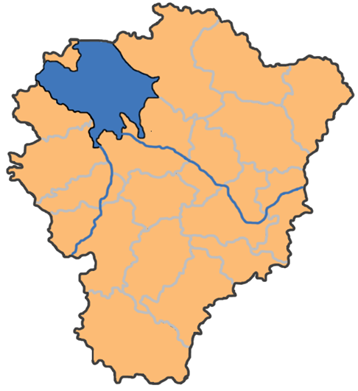


































ДЕПАРТАМЕНТ
ОБРАЗОВАНИЯ
ЯРОСЛАВСКОЙ
ОБЛАСТИ
РЕГИОНАЛЬНЫЙ ПРОЕКТ «МОЛОДЫЕ ПРОФЕССИОНАЛЫ»
ПОВЫШЕНИЕ КОНКУРЕНТОСПОСОБНОСТИ ПРОФЕССИОНАЛЬНОГО ОБРАЗОВАНИЯ
РЫБИНСК
Пошехонский
Первомайский
Любимский
КАДРЫ ДЛЯ ЭКОНОМИКИ И СОЦИАЛЬНОЙ СФЕРЫ
Брейтовский
Даниловский
МАСТЕРСКИЕ, СОЗДАННЫЕ В РАМКАХ РЕГИОНАЛЬНОГО ПРОЕКТА «МОЛОДЫЕ ПРОФЕССИОНАЛЫ»
Некоузский
Рыбинский
Тутаевский
ЦЕНТР ОПЕРЕЖАЮЩЕЙ ПРОФЕССИОНАЛЬНОЙ ПОДГОТОВКИ
Мышкинский
Некрасовский
Большесельский
ЯРОСЛАВЛЬ
Ярославский
Угличский
РЕГИОНАЛЬНЫЙ ЧЕМПИОНАТ «АБИЛИМПИКС»
Гаврилов-Ямский
Борисоглебский
ПРОФЕССИОНАЛЬНАЯ ОРИЕНТАЦИЯ
Ростовский
ФЕДЕРАЛЬНЫЙ ПРОЕКТ «ПРОФЕССИОНАЛИТЕТ»
Переславль

Slide 3










ДЕПАРТАМЕНТ
ОБРАЗОВАНИЯ
ЯРОСЛАВСКОЙ
ОБЛАСТИ
СРЕДНЕЕ ПРОФЕССИОНАЛЬНОЕ ОБРАЗОВАНИЕ ЯРОСЛАВСКОЙ ОБЛАСТИ 2022
КАДРЫ ДЛЯ ЭКОНОМИКИ И СОЦИАЛЬНОЙ СФЕРЫ
ОБРАЗОВАТЕЛЬНЫЕ ОРГАНИЗАЦИИ, РЕАЛИЗУЮЩИЕ ПРОГРАММЫ СПО | 52
ПОО, ПОДВЕДОМСТВЕННЫЕ ДЕПАРТАМЕНТУ ОБРАЗОВАНИЯ | 33
ИНЫЕ ОО, РЕАЛИЗУЮЩИЕ ПРОГРАММЫ СПО | 19
ОБУЧАЮЩИЕСЯ ОБРАЗОВАТЕЛЬНЫХ ОРГАНИЗАЦИЙ, РЕАЛИЗУЮЩИХ ПРОГРАММЫ СПО | 36 627
ПОО, ПОДВЕДОМСТВЕННЫЕ ДЕПАРТАМЕНТУ ОБРАЗОВАНИЯ | 29 204
ИНЫЕ ОО, РЕАЛИЗУЮЩИЕ ПРОГРАММЫ СПО | 7 423
ЕЖЕГОДНЫЙ ВЫПУСК ПО ПРОГРАММАМ СПО | ≈ 7 500
ПРОФЕССИОНАЛЬНЫЕ ОБРАЗОВАТЕЛЬНЫЕ ОРГАНИЗАЦИИ, подведомственные департаменту образования
РАБОТНИКИ | 2912
СПЕЦИАЛЬНОСТИ | 87
ПРОФЕССИИ | 53
РЕСУРСНЫЕ ЦЕНТРЫ | 21
СПЕЦИАЛИЗИРОВАННЫЕ ЦЕНТРЫ КОМПЕТЕНЦИЙ | 13
МНОГОФУНКЦИОНАЛЬНЫЕ ЦЕНТРЫ ПРИКЛАДНЫХ КВАЛИФИКАЦИЙ | 6
ЦЕНТР ОПЕРЕЖАЮЩЕЙ ПРОФЕССИОНАЛЬНОЙ ПОДГОТОВКИ | 1
БАЗОВЫЕ ПРОФЕССИОНАЛЬНЫЕ ОБРАЗОВАТЕЛЬНЫЕ ОРГАНИЗАЦИИ, ОБЕСПЕЧИВАЮЩИЕ ПОДДЕРЖКУ ИНКЛЮЗИВНОГО ОБРАЗОВАНИЯ | 3
РЫБИНСК
Первомайский
Пошехонский
Любимский
Брейтовский
Даниловский
Тутаевский
Некоузский
Рыбинский
Мышкинский
Некрасовский
Большесельский
ЯРОСЛАВЛЬ
Ярославский
Угличский
Гаврилов-Ямский
Борисоглебский
Ростовский
Переславль
Информационные и
коммуникационные технологии
Электротехника,
электроника, связь
Строительство
Транспорт,
логистика, ЧС
Сфера услуг, сервис, торговля,
соц. обслуживание, реклама
Промышленное
производство
Сельское и
лесное хозяйство
Образование,
педагогика
Экономика, управление,
юриспруденция
Издательское дело,
документоведение
На Главную

Slide 4
ДЕПАРТАМЕНТ
ОБРАЗОВАНИЯ
ЯРОСЛАВСКОЙ
ОБЛАСТИ
СРЕДНЕЕ ПРОФЕССИОНАЛЬНОЕ ОБРАЗОВАНИЕ ЯРОСЛАВСКОЙ ОБЛАСТИ
РЕГИОНАЛЬНЫЙ ПРОЕКТ «МОЛОДЫЕ ПРОФЕССИОНАЛЫ». МАСТЕРСКИЕ
ГПОУ ЯО ЯРОСЛАВСКИЙ КОЛЛЕДЖ ИНДУСТРИИ ПИТАНИЯ (2019 год)
РЫБИНСК
5
…
Пошехонский
…
Первомайский
ГПОУ ЯО РЫБИНСКИЙ ПОЛИГРАФИЧЕСКИЙ КОЛЛЕДЖ (2020 год)
Любимский
ГПОАУ ЯО «ЯРОСЛАВСКИЙ ПРОМЫШЛЕННО-ЭКОНОМИЧЕСКИЙ КОЛЛЕДЖ ИМ. Н.П. ПАСТУХОВА» (2021 год)
Даниловский
…
Брейтовский
…
Некоузский
Рыбинский
Тутаевский
ГПОАУ ЯО ЗАВОЛЖСКИЙ ПОЛИТЕХНИЧЕСКИЙ КОЛЛЕДЖ
(2022 год)
Мышкинский
Некрасовский
Большесельский
ЯРОСЛАВЛЬ
ГПОУ ЯО ПЕРЕСЛАВСКИЙ КОЛЛЕДЖ ИМ. А. НЕВСКОГО (2022 год)
Ярославский
Угличский
17
…
ГПОАУ ЯО УГЛИЧСКИЙ АГРАРНО-ПОЛИТЕХНИЧЕСКИЙ КОЛЛЕДЖ (2022 год)
2
Гаврилов-Ямский
Борисоглебский
…
ГПОУ ЯО ЯРОСЛАВСКИЙ ГРАДОСТРОИТЕЛЬНЫЙ КОЛЛЕДЖ (2022 год)
Ростовский
…
26
мастерские, созданные
в 2019-2022 гг.
Переславль
ГПОУ ЯО ЯРОСЛАВСКИЙ ТЕХНИКУМ РАДИОЭЛЕКТРОНИКИ И ТЕЛЕКОММУНИКАЦИЙ (2022 год)
2
мастерские, планируемые к созданию в 2023-2025 гг.
??
На Главную

Slide 5



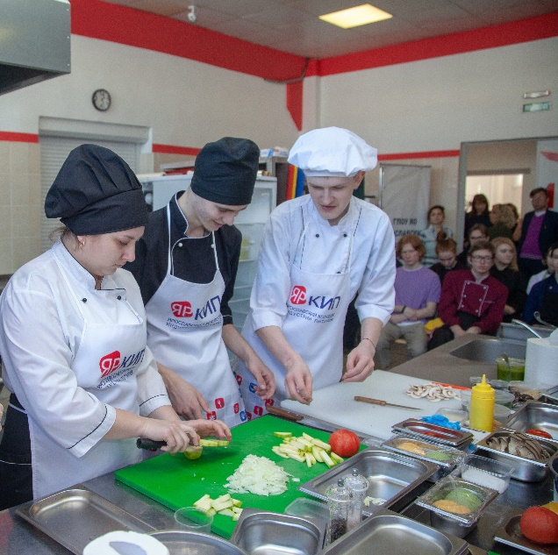


ДЕПАРТАМЕНТ
ОБРАЗОВАНИЯ
ЯРОСЛАВСКОЙ
ОБЛАСТИ
СРЕДНЕЕ ПРОФЕССИОНАЛЬНОЕ ОБРАЗОВАНИЕ ЯРОСЛАВСКОЙ ОБЛАСТИ
РЕГИОНАЛЬНЫЙ ПРОЕКТ «МОЛОДЫЕ ПРОФЕССИОНАЛЫ». МАСТЕРСКИЕ
ГПОУ ЯО ЯРОСЛАВСКИЙ КОЛЛЕДЖ ИНДУСТРИИ ПИТАНИЯ
ПОВЫШЕНИЕ КОНКУРЕНТОСПОСОБНОСТИ ПРОФЕССИОНАЛЬНОГО ОБРАЗОВАНИЯ
yarkip.yaroslavl@yarregion.ru8(4852) 30-91-26
СОЗДАНИЕ
2019
год
1,5 млн.руб
региональный бюджет
7,46 млн.руб
федеральный бюджет
1000
студентов, прошедших обучение
39
соглашений с партнерами-работодателями
ОТКРЫТЫ МАСТЕРСКИЕ
ПОВАРСКОЕ ДЕЛО
КОНДИТЕРСКОЕ ДЕЛО
РЕСТОРАННЫЙ СЕРВИС
БУХГАЛТЕРСКИЙ УЧЕТ
ХЛЕБОПЕЧЕНИЕ
4340
граждан РФ, прошедших обучение по всем видам образовательных программ

Slide 6


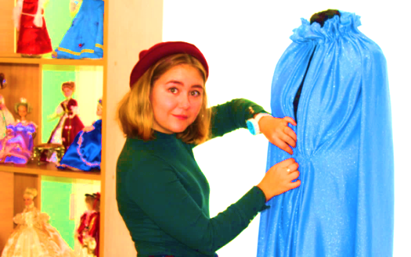
ДЕПАРТАМЕНТ
ОБРАЗОВАНИЯ
ЯРОСЛАВСКОЙ
ОБЛАСТИ
СРЕДНЕЕ ПРОФЕССИОНАЛЬНОЕ ОБРАЗОВАНИЕ ЯРОСЛАВСКОЙ ОБЛАСТИ
РЕГИОНАЛЬНЫЙ ПРОЕКТ «МОЛОДЫЕ ПРОФЕССИОНАЛЫ». МАСТЕРСКИЕ
ГПОУ ЯО ЯРОСЛАВСКИЙ ТОРГОВО-ЭКОНОМИЧЕСКИЙ КОЛЛЕДЖ
ПРОЕКТ МАСТЕРСКИЕ
ПО 5 НАПРАВЛЕНИЯМ ПРОФЕССИЙ
ytek@yarregion.ru
8(4852) 48-17-12
Вторая главная задача специалистов и управленцев
50 млн.руб
вложения региона
150 млн.руб
вложения федерации
150
предприятий региона участвуют в проекте
ОТКРЫТЫ МАСТЕРСКИЕ
ПАРИКМАХЕР ШИРОКОГО ПРОФИЛЯ
ПОВАР И КОНДИТЕР
СВАРЩИК
340
тексттексттексттексттексттексттексттексттексттексттексттексттексттексттекс

Slide 7



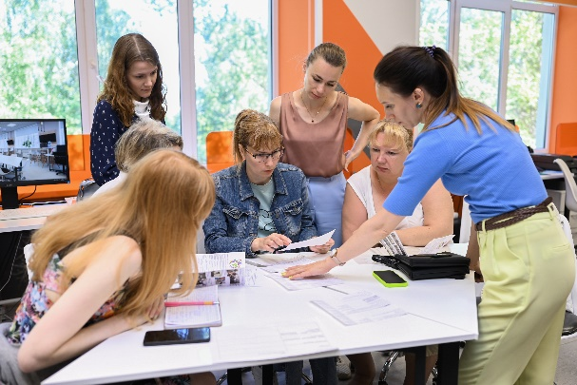
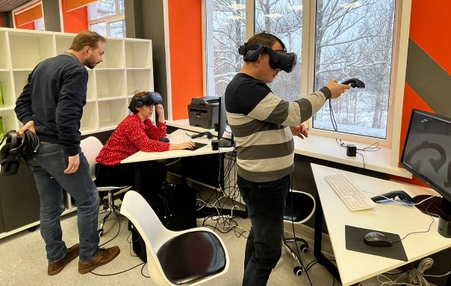
ДЕПАРТАМЕНТ
ОБРАЗОВАНИЯ
ЯРОСЛАВСКОЙ
ОБЛАСТИ
СРЕДНЕЕ ПРОФЕССИОНАЛЬНОЕ ОБРАЗОВАНИЕ ЯРОСЛАВСКОЙ ОБЛАСТИ
РЕГИОНАЛЬНЫЙ ПРОЕКТ «МОЛОДЫЕ ПРОФЕССИОНАЛЫ». ЦОПП
ГПОУ ЯО ЯРОСЛАВСКИЙ ТОРГОВО-ЭКОНОМИЧЕСКИЙ КОЛЛЕДЖ
ЦЕНТР ОПЕРЕЖАЮЩЕЙ ПРОФЕССИОНАЛЬНОЙ ПОДГОТОВКИ
КООРДИНАЦИЯ РЕСУРСОВ ЯО
В ЦЕЛЯХ ОПЕРЕЖАЮЩЕЙ ПОДГОТОВКИ
год создания
2021
copp76@copp76.ru
8(4852) 60-74-25
выявление потребностей в подготовке кадров для экономики региона
создание единой образовательной среды на Цифровой платформе ЦОПП
консолидация общественно-профессиональных сообществ региона
КЛЮЧЕВЫЕ ЦИФРЫ
8179
2167
60
принявших участие в профориентационных мероприятиях
прошедших обучение по программам опережающей подготовки
соглашений
о взаимодействии,
заключенных с организациями
вложения региона - 15 млн.руб.
вложения федерации - 19,7 млн.руб.
средства Сбербанка - 40 млн.руб.
На Главную

